Slide 1
小学期最终汇报
2015080121 软工52班 李在弦
Notes:
大家好，我是软工52班的李在弦。
我来给大家介绍一下我在小学期研究的内容

Slide 2

01
Tensorflow
02
03
EOS
最终结果
Notes:
我在小学期期间中主要研究的是Tensorflow和EOS。

Slide 3
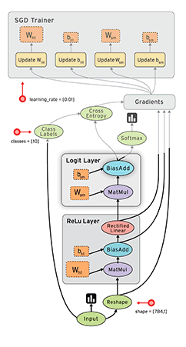
Tensorflow
基本概念
TensorFlow 是一个采用数据流图，用于数值计算的开源软件库。
数据流图
数据流图是由“结点”和“线”来组成的有向图来描述的数学计算图。
结点
一般用来表示数学运算，但也能表示端点输入数据，推出结果，或读/写持续的变量
线
表示节点之间的输入/输出关系。这些线可以运输“动态大小的多维数据数组”，即“张量”（tensor）。
张量
图中的张量流动是TensorFlow名字的来源。一旦输入端的所有张量准备好，节点被分配到各个计算设备上，然后异步并行地执行运算。
Notes:
TensorFlow 是一个采用数据流图，用于数值计算的开源软件库
数据流图是由“结点”和“线”来组成的有向图来描述的数学计算图。
然后张量是tensorflow的基本单位，图中的张量流动是tensorflow名字的来源

Slide 4
Tensorflow
基本概念
计算图
我们一般编写程序时，我们都是一步一步计算的，每计算完一步就可以得到一个执行结果。
在TensorFlow中，首先需要构建一个计算图，然后按照计算图启动一个会话，在会话中完成变量赋值，计算，得到最终结果等操作。
因此，可以说TensorFlow是一个按照计算图设计的逻辑进行计算的编程系统。
模型会话
用来执行构造好的计算图，同时会话拥有和管理程序运行时的所有资源。
当计算完成之后，需要通过关闭会话来帮助系统回收资源。
Notes:
那么tensorflow有什么特单呢？
我们一般编写程序时，我们都是一步一步计算的，每计算完一步就可以得到一个执行结果。
在TensorFlow中，首先需要构建一个计算图，然后按照计算图启动一个会话，在会话中完成变量赋值，计算，得到最终结果等操作。
因此，可以说TensorFlow是一个按照计算图设计的逻辑进行计算的编程系统。

Slide 5
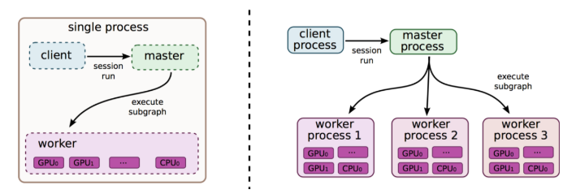
Tensorflow
分布式 Tensorflow
分布式tensorflow原理
tensorflow的实现分为了单机实现和分布式实现。
单机的模式下，计算图会按照程序间的依赖关系顺序执行。
在分布式实现中，需要实现的是对client，master(ps)，worker process，device管理。
Client，也就是客户端，他通过session的接口与master(ps)和worker相连。
Master(ps)负责管理所有worker的计算图执行。
Worker由一个或多个计算设备device组成，如cpu，gpu等。
Cluster
在Tensorflow中的Cluster是tensorflow计算图上的一部分分布式运算，它是由多个Job来组成的，而且Job是由多个Task来组成的。每个Task与tensorflow服务器有关联，而tensorflow服务器有Master(ps)和Worker两种模式。
为了创建新的Cluster，每个Task需要一个tensorflow服务器。
具体过程如下图：
Notes:
看一下分布式tensorflow
tensorflow的实现分为了单机实现和分布式实现。
tensorflow在分布式实现中，需要实现对client，master(ps)，worker，device，Cluster的管理。
为了创建新的Cluster，每个Task需要一个tensorflow服务器。

Slide 6
Tensorflow
Boost-Python
Boost-Python
Boost是一个C++代码库，Boost-Python是BOOST开发组专门为C++/Python直接的互操作而开发的类库，也是Boost中唯一一个解释语言支持模块。Boost.Python除了提供Python C API的C++兼容封装，也使得整个扩展/嵌入过程更加方便。
使用Boost.python有什么特点？
不需要修改原有的C++代码，支持比较丰富的C++特性。不会生成额外的python代码（像SWIG那样），但是需要写一部分C++的封装代码。
Notes:
Boost是一个C++代码库，Boost-Python是BOOST开发组专门为C++/Python直接的互操作而开发的类库

Slide 7
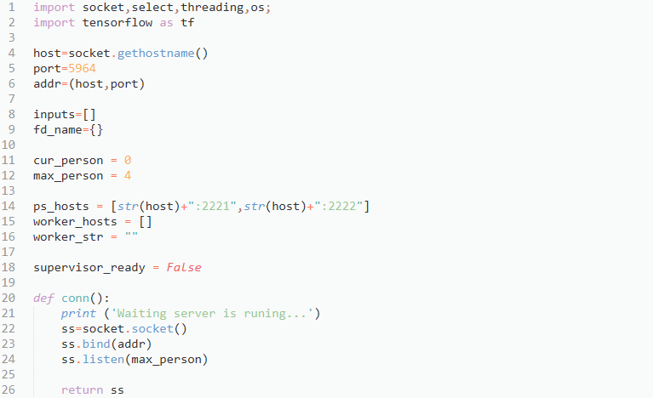
Tensorflow
扩展功能 (Tensorflow Server)
Tensorflow_Server
Notes:
那么，我讲一下我在小学期期间中研究的内容
首先我在tensorflow server的基础代码上加了socket功能，就是通信功能。
那么为什么要加socket功能呢？
因为无论是server还是client，为了执行分布式计算，都需要创建Cluster，然后创建Cluster的时候必须要有“所有server方的IP地址和端口号”和”所有参与分布式计算的Client方的IP地址和端口号”，而且这些信息是每个Cluster都要相同的。
原来用基础代码的时候要手动输入server方的IP地址和端口号，和Client方的IP地址和端口号
但是这样做的话呢，如果要做远程大型分布式计算的话，要手动采集数百个client方的IP地址和端口号，而且要手动输入数百个client方的IP地址和端口号。
我觉得这样很麻烦，所以我这次加了socket功能。只要打开python文件就自动形成等待列表，然后如果等待人数达到server方设置的人数，那么自动开始启动服务器和分布式计算。
那么我给大家讲一下我写的代码。
上面的host和port是服务端IP和port
Inputs是client的等待列表
Curperson是列表中的人数
Maxperson是服务端设置的人数
Pshosts和workerhosts是创建cluster的时候需要用到服务端和客户端的IP地址和port
Connect函数是用来启动socket服务器的

Slide 8
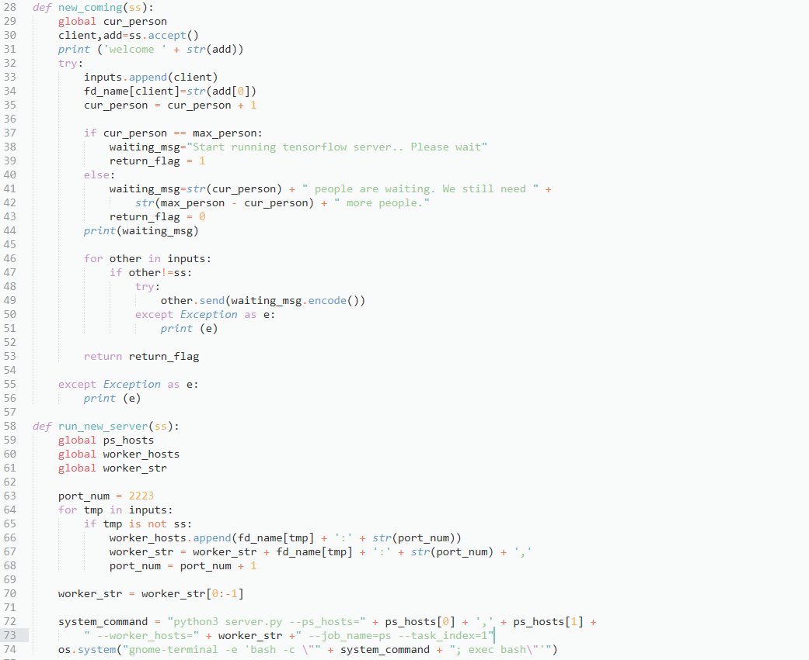
Tensorflow
扩展功能 (Tensorflow Server)
Tensorflow_Server
Notes:
Newcoming函数接受新的socket连接，然后把新的client放在等待列表中。
Runnewserver函数是打开新的终端之后再那个终端启动新的tensorflow server的函数。

Slide 9
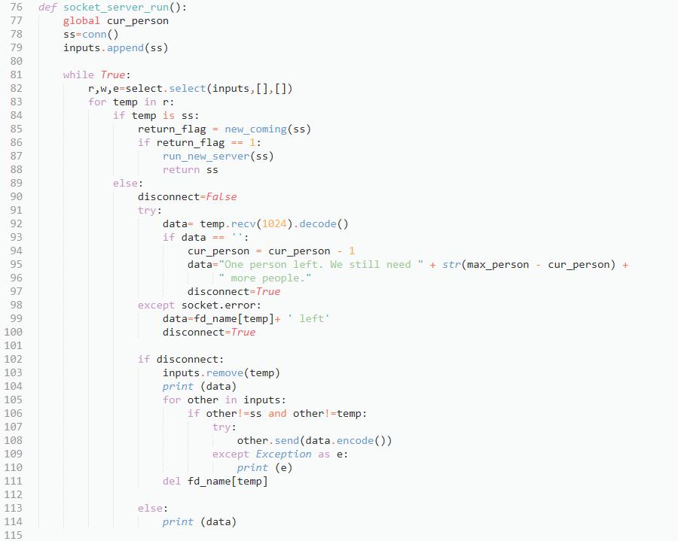
Tensorflow
扩展功能 (Tensorflow Server)
Tensorflow_Server
Notes:
Socketserverrun函数是主要管理等待列表的函数。
每次接受新的socket连接的时候给所有在等待列表中的client发布通知。

Slide 10
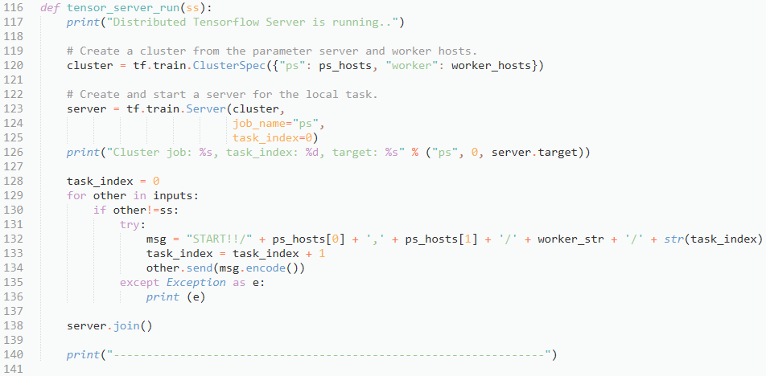
Tensorflow
扩展功能 (Tensorflow Server)
Tensorflow_Server
Notes:
Tensorserverrun函数是在现在的终端启动一个tensorflow server的函数

Slide 11
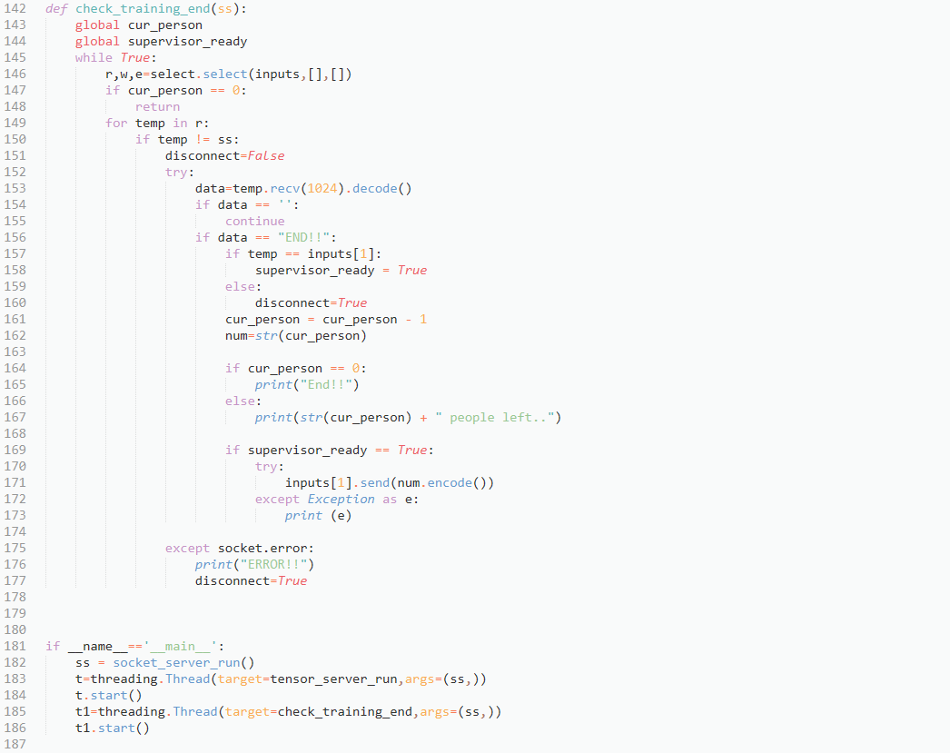
Tensorflow
扩展功能 (Tensorflow Server)
Tensorflow_Server
Notes:
Checktrainingend函数是用来检查是否所有client的计算完毕的。
Client中taskindex为0的client是supervisor，这个client负责管理模型的计算过程
所以其他的所有client的计算完毕之前，supervisor 客户端不该退出程序。
所以通过这个函数来控制supervisor
最下边用多线程并行执行tensorserverrun和checktraningend函数

Slide 12
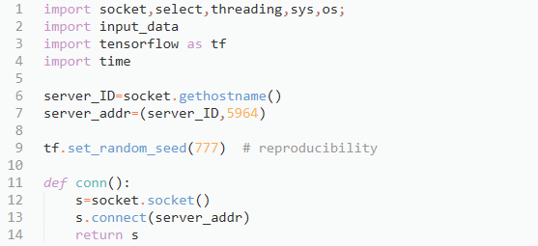
Tensorflow
扩展功能 (Tensorflow Client)
Tensorflow_Client
Notes:
然后我讲一下tensorflow client方的代码
上面的serveraddr是服务端的IP地址和端口号
下面connect函数是用来连接socket的

Slide 13
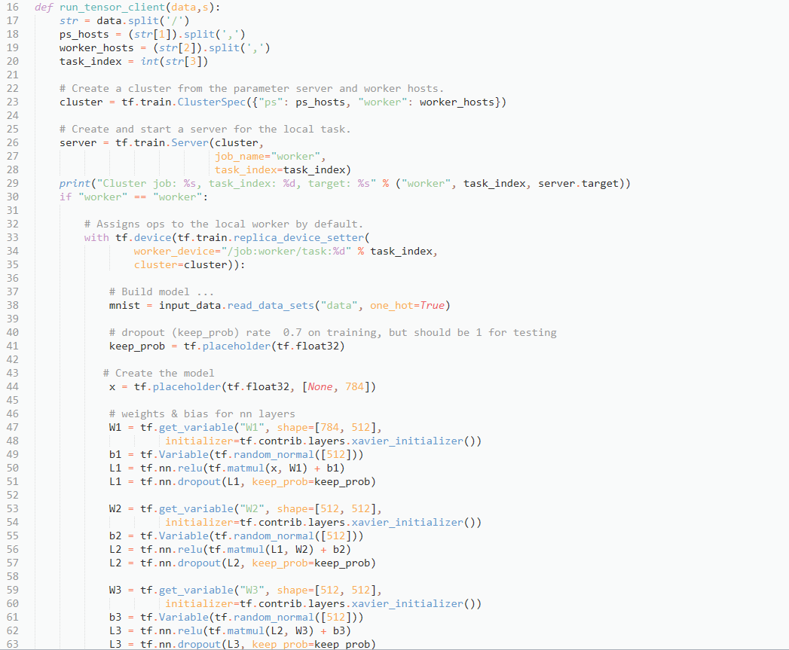
Tensorflow
扩展功能 (Tensorflow Client)
Tensorflow_Client
Tensorflow_Client
Notes:
Runtensorclient函数是用来执行分布式计算的
从服务端接受pshosts和workerhosts信息，然后创建Cluster的时候用那些信息。
下边是mnist深度学习的代码

Slide 14
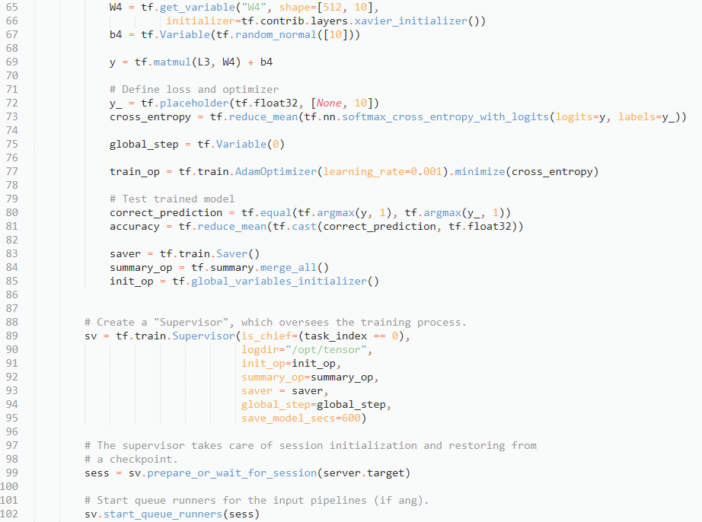
Tensorflow
扩展功能 (Tensorflow Client)
Tensorflow_Client
Tensorflow_Client
Notes:
这边也是

Slide 15
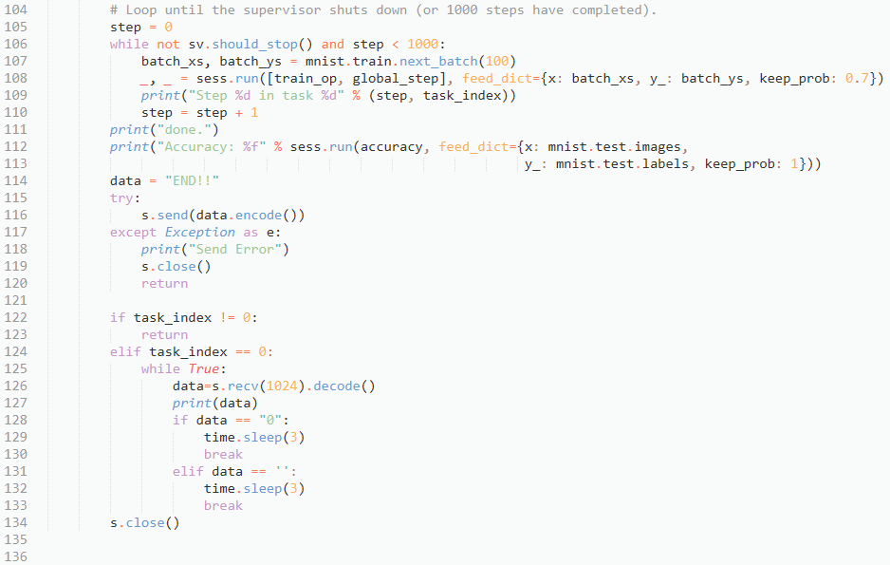
Tensorflow
扩展功能 (Tensorflow Client)
Tensorflow_Client
Tensorflow_Client
Notes:
这部分在上面执行计算过程 step《1000
然后下面是控制supervisor部分

Slide 16
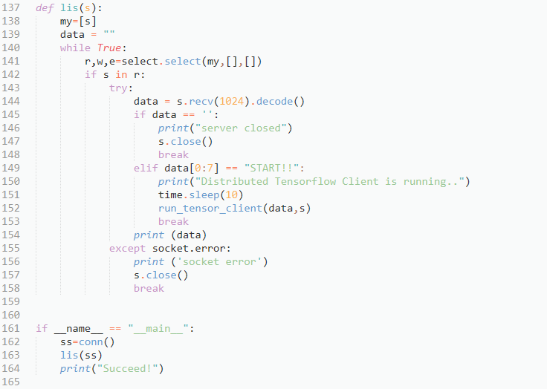
Tensorflow
扩展功能 (Tensorflow Client)
Tensorflow_Client
Tensorflow_Client
Notes:
Listen函数是用来接受socket等待信息的函数。

Slide 17
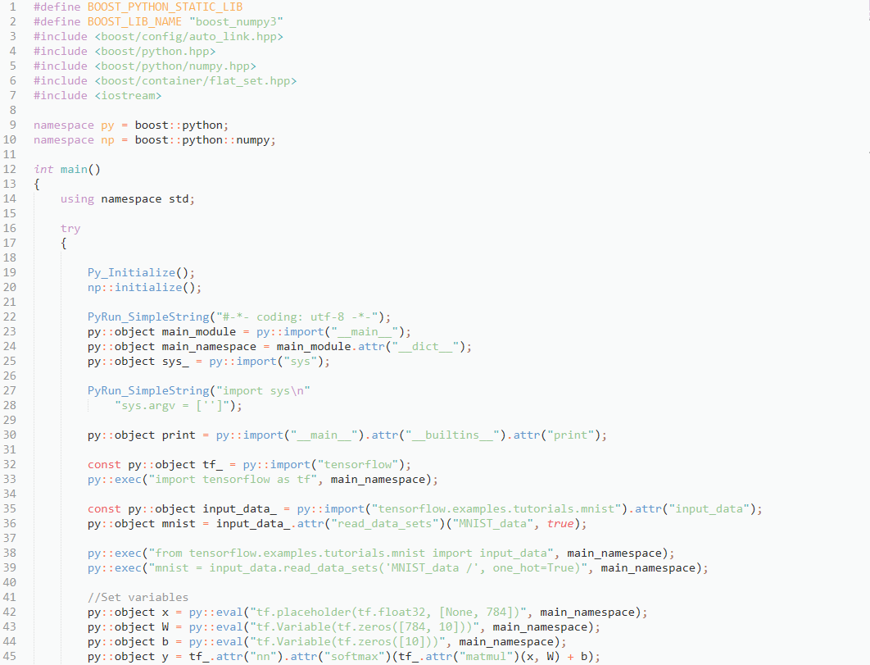
Tensorflow
扩展功能 (Boost python)
Boost-Python
Tensorflow_Client
Notes:
这个代码是用boost-python把python代码转换成c++代码的

Slide 18
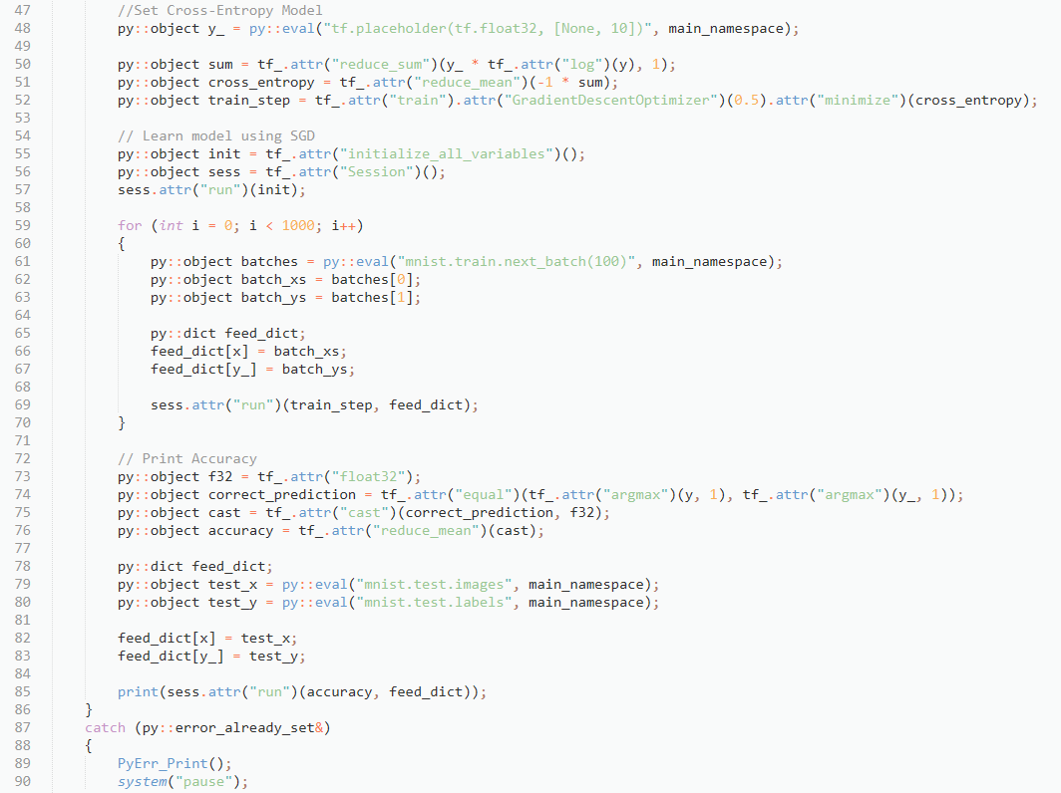
Tensorflow
扩展功能 (Boost python)
Boost-Python
Boost-Python
Tensorflow_Client

Slide 19
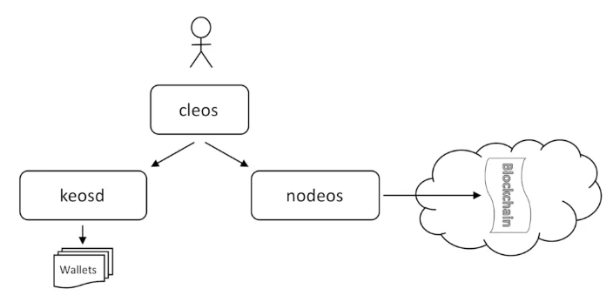
EOS
什么是EOS？
EOS是一套软件系统。这套软件系统可以生成一个区块链的架构，支持大量去中心化应用在它上面运行，是一个“类操作系统”的产品。这套软件拥有非常丰富的功能，它提供账户、验证、数据库，以及跨CPU和跨集群应用的协同交流和调度。因此，这套软件可以生成一个拥有庞大潜力的区块链框架，每秒钟将能够处理上百万的交易，减少用户费用，支持去中心化应用快速、简单的落地。
什么是DPOS？
EOS采用了一种不同的共识机制——DPOS，全网持有代币的人可以通过投票系统来选择区块生产者，一旦当选，任何当选人都可以参与区块的生产，这样的共识机制叫做DPOS。
EOSIO总体框架
EOSIO有多个程序模块组成，经常会用到的有以下三个模块：
nodeos - EOSIO核心模块，用于启动eosio服务，在后台运行，启动时可以添加多种插件plugin。
cleos - 命令行界面钱包工具。
keosd - 管理钱包的各种组件，默认情况下，keosd将随cleos一起启动。
另外，还有智能合约的编译工具eosiocpp
Notes:
EOS是一套软件系统。这套软件系统可以生成一个区块链的架构，支持大量去中心化应用在它上面运行，是一个“类操作系统”
EOS采用了一种不同的共识机制——DPOS，全网持有代币的人可以通过投票系统来选择区块生产者，一旦当选，任何当选人都可以参与区块的生产，这样的共识机制叫做DPOS。
EOSIO有多个程序模块组成，经常会用到的有以下三个模块：
另外，还有智能合约的编译工具eosiocpp

Slide 20
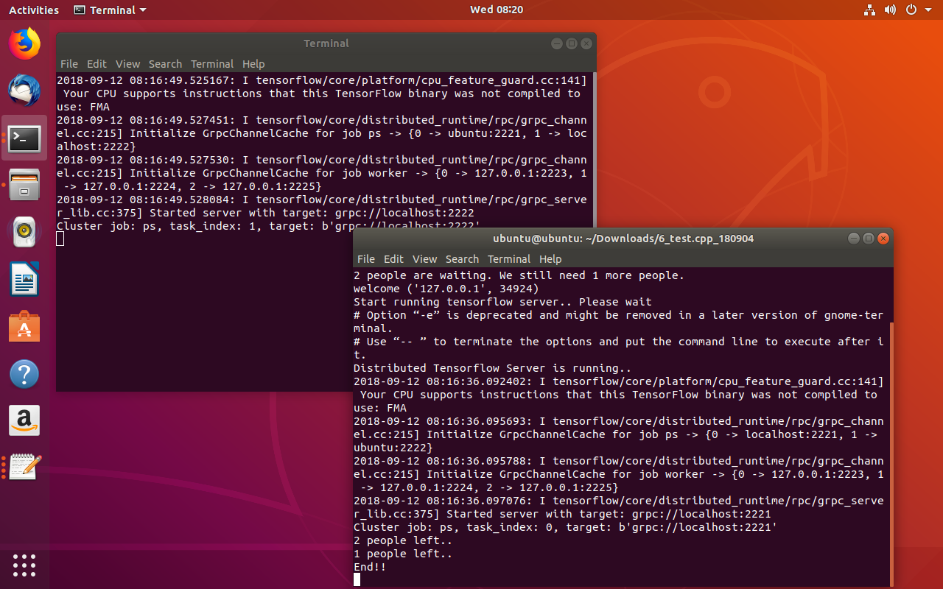
最终结果
Tensorflow Server

Slide 21
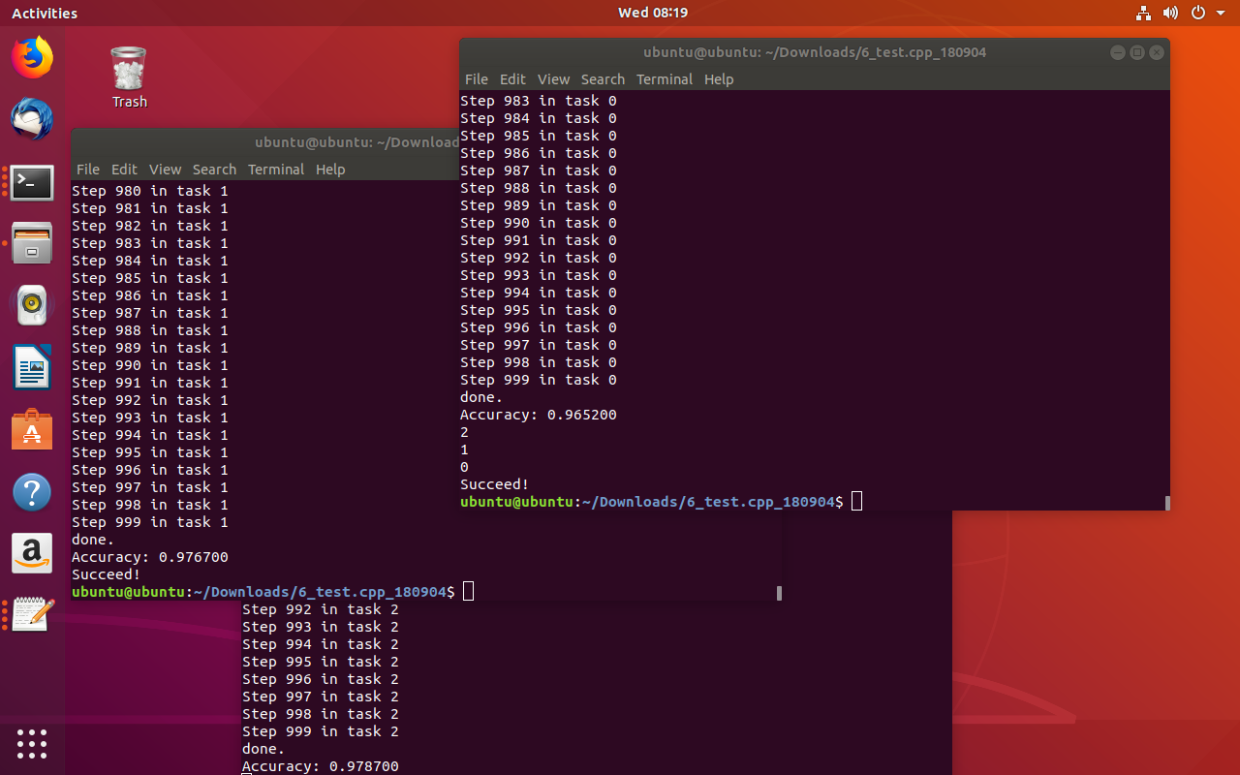
最终结果
Tensorflow Client

Slide 22
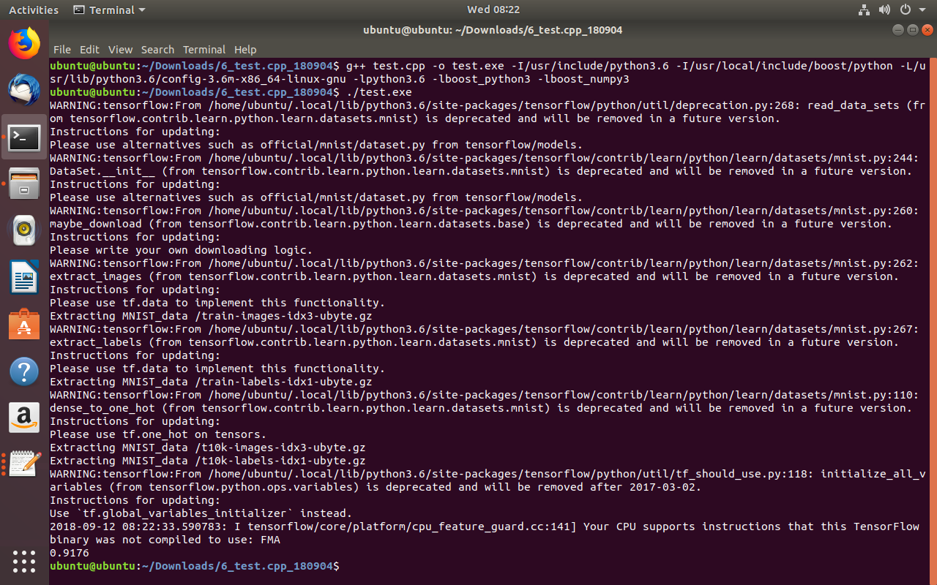
最终结果
Boost-Python

Slide 23
遇到困难
EOS安装，编译的时候出了太多错误，有时候出现在网上找不到的错误
韩语教材的不足，只能看中文和英文资料，遇到语言问题（难理解，读文当的速度慢，学习过程中需要较长时间）
没有对深度学习和区块链的基础知识
网上的 boost-python 教程几乎都不是我想要的内容，我想要的内容是把原有的 python 代码执行在 c++ 代码中的，而且网上的教程都是如何让 python 和 c++ 互相交互的内容。难找到这样的内容
写完使用boost-python的c++代码之后，用g++编译的时候报错误。反复“网上搜一个BUG，解决一个BUG”的循环过程
解决所有 BUG 之后 EOS 内部的 eosiocpp 一直报错误，网上找不到解决方案。为了发布智能合约，先要使用 EOS 内部的 eosiocpp 编译 c++ 文件并生成 .wast 文件和 .abi 文件。添加了很多外部 include 路径和 library 路径之后还是出问题，解决不了。
在网上找到一个某人做的python智能合约 EOS，但是因为他是在MAC上做的，所以在我 Ubuntu上编译的时候一直报错，不能用上了。
所以最后打算使用 Tensorflow C++ API 写一个分布式 tensorflow，但是网上资料很少，使用tensorflow c++ API 实现很麻烦，C++ API 不够多。

Slide 24
THANK YOU

Slide 25
EOS
EOS系统中钱包，密钥对，账号的关系
以房子为例，做比喻介绍。
1）钱包是房东
房东可以有很多的房子和各种开门的钥匙。所以一个节点可以创建多个钱包。
2）钥匙用来打开房东门的
钥匙分为私钥和公钥。公钥是别人可以看到的，假设是一个钥匙包，那么私钥是钥匙包里面实际开门的钥匙。拿到钥匙包没有用的，拿到钥匙盒里面的私钥才可以打开房东家房子大门。房东可以把很多的房子配成一样的锁，用一对公钥/私钥来开门，也可以不同的房子不同的钥匙。
3）账户是房子
房东可以给多个房子配一对钥匙（钥匙包和钥匙），也可以不同房子配不同钥匙。另外，一个房子可以用2把钥匙打开，一把是owner钥匙对，另外一把是active钥匙对。房子的owner钥匙地址表示为房东的公钥，表示主人产权归属，用它对应的私钥可以打开房子；房子的active钥匙对表示为房客的公钥，表示该用户的私钥可以打开房子，房子出租后，房东就把这个钥匙包给租客了；

Slide 26

Tensorflow
基本概念
分布式tensor
Boost
扩展

Slide 27
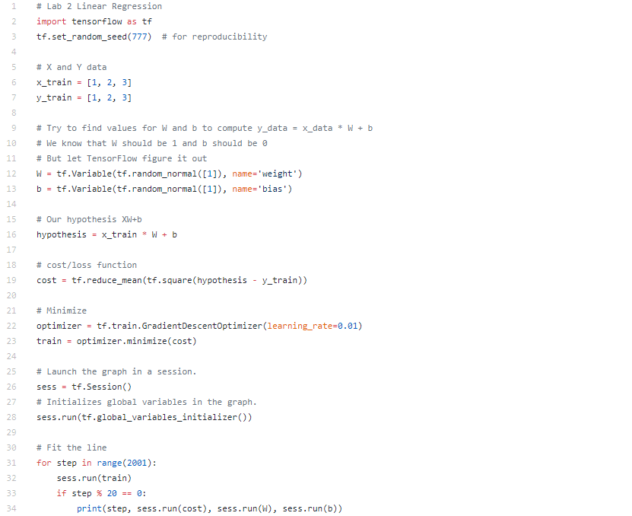
Tensorflow
基本原理
Notes:
那么，使用这个代码来简单地讲一下tensorflow 机器学习的 基本原理
首先我们主要要看的部分是 hypothesis 这个部分。
Hypothesis是一个预测值，然后右边的X是输入的数据，还有W和B是我们要调整的权值和偏置
然后使用hypothesis和Y值来获取cost值
这个cost值越小，正确率会越高
然后这边使用GradientDescent方法来调整cost，让cost变成越来越小
然后启动session来执行计算图
然后最下边这个部分是反复训练过程
这是训练机器学习的基本原理

